Slide 1
Horizontal Plane
0º
60º
1.5m
Tag
Notes:
Final version_a

Slide 2
1.5m
Vertical
Plane
1 m
1.5m
1m
0.3m
Ground
Notes:
Final version_b

Slide 3

90º
Vertical
Plane
0º
0º
90º
Horizontal
Plane
Notes:
Final version_c

Slide 4
90º
Vertical
Plane
0º
0º
90º
Horizontal
Plane

Slide 5
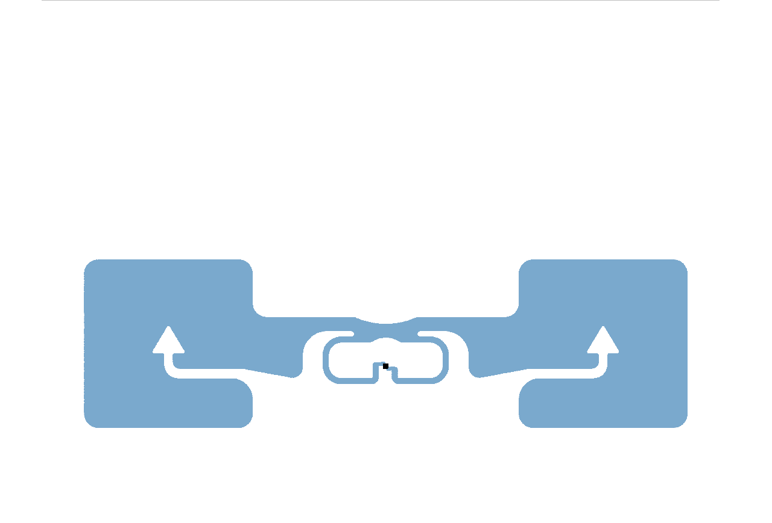
Different angle
150cm
-30º
0º
60º
Different height
30cm

Slide 6
90º
Vertical
Plane
0º
0º
90º
Horizontal
Plane

Slide 7
(a)
90º
Different angle
150cm
Vertical
Plane
-30º
0º
0º
0º
60º
90º
Horizontal
Plane
Different height
30cm
Rotation

Slide 8
Different angle
150cm
-30º
0º
60º
Horizontal plan
Different height
30cm

Slide 9
150
cm
90º
Vertical
Plane
Vertical
Plane
Horizontal Plane
0º
0º
100
cm
-30º
0º
90º
60º
Horizontal
Plane
30
cm
Ground
Rotation

Slide 10
Vertical
Plane
150cm
100cm
1.5m
Ground
30cm

Slide 11
1.5m
Pitch
angle
Horizontal plane

Slide 12
(a)
Tag
1.5m
Pitch
angle
Horizontal Plan
(b)
13.6 inch

Slide 13
Horizontal Plane
-30º
0º
60º
1.5m

Slide 14
Horizontal Plane
-30º
0º
60º
1.5m
Tag

Slide 15
1.5m
Vertical
Plane
1 m
1.5m
0.3m
Ground

Slide 16
90º
Vertical
Plane
0º
0º
90º
Horizontal
Plane
Rotation

Slide 17
90º
Vertical
Plane
0º
0º
90º
Horizontal
Plane
Rotation

Slide 18
90º
Different angle
150cm
Vertical
Plane
-30º
0º
0º
0º
60º
90º
Horizontal
Plane
Different height
30cm
Rotation
(a)
(b)

Slide 19
Different angle
150cm
-30º
0º
60º
Different height
30cm

Slide 20
90º
Vertical
Plane
0º
0º
90º
Horizontal
Plane
Rotation

